Slide 1
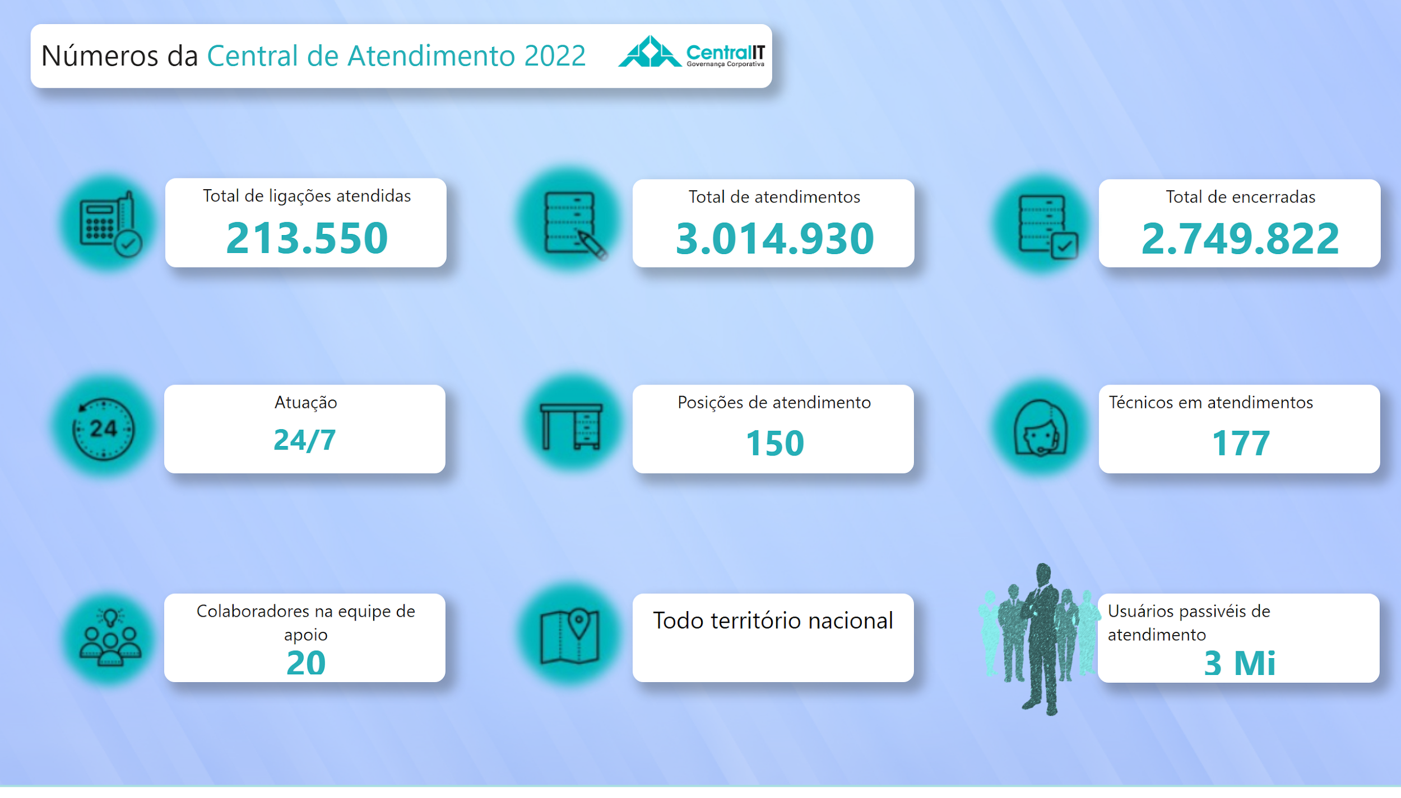
Notes:
actionButton
No alt text provided
actionButton
No alt text provided
Bt_Mapa
No alt text provided
Bt_Reg&Enc
No alt text provided
Bt_Total Ligação
No alt text provided
Bt_User
No alt text provided
Usuários passivéis de atendimento
No alt text provided
image
No alt text provided
img_Mapa
No alt text provided
Img_User
No alt text provided
Todo o Território Nacional
No alt text provided
Img_Telefone
No alt text provided
Img_Enc
No alt text provided
Img_Atend
No alt text provided
Atuação
No alt text provided
image
No alt text provided
image
No alt text provided
image
No alt text provided
image
No alt text provided
textbox
No alt text provided
Posições de atendimento
No alt text provided
Total de encerradas
No alt text provided
Total de ligações atendidas
No alt text provided
Total de atendimentos
No alt text provided
Técnicos em atendimentos
No alt text provided
Colaboradores na equipe de apoio
No alt text provided

Slide 2
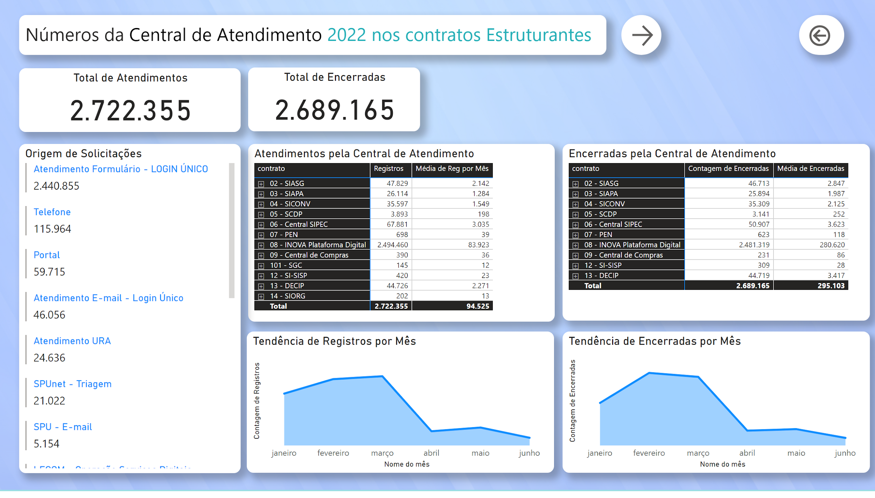
Notes:
textbox
No alt text provided
Encerradas pela Central de Atendimento
No alt text provided
Atendimentos pela Central de Atendimento
No alt text provided
Total de Atendimentos
No alt text provided
Total de Encerradas
No alt text provided
Origem de Solicitações
No alt text provided
actionButton
No alt text provided
actionButton
No alt text provided
Tendência de Registros por Mês
No alt text provided
Tendência de Encerradas por Mês
No alt text provided

Slide 3
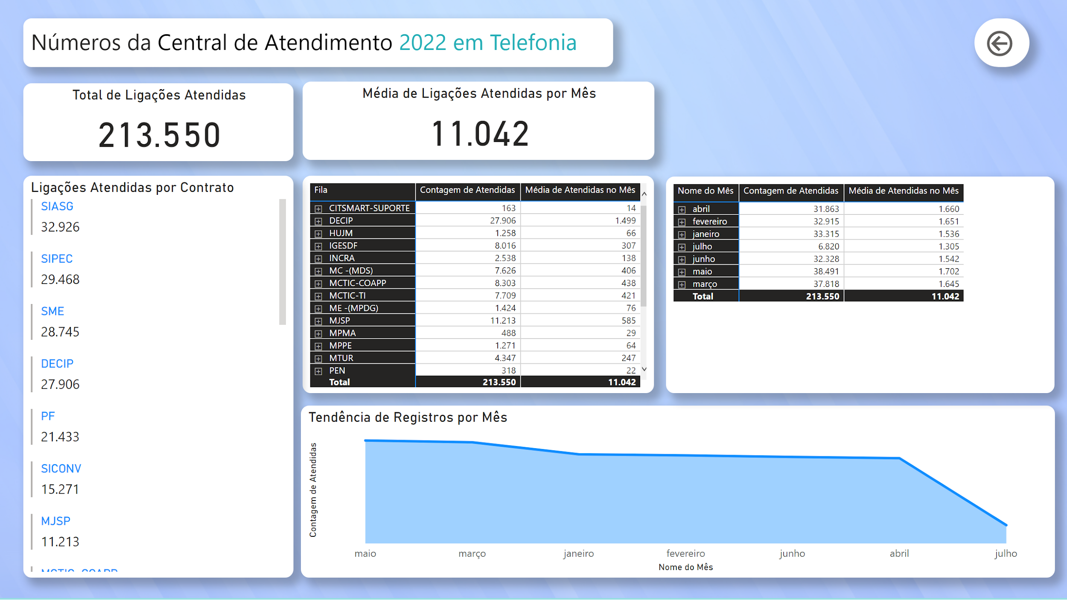
Notes:
textbox
No alt text provided
actionButton
No alt text provided
Total de Ligações Atendidas
No alt text provided
Média de Ligações Atendidas por Mês
No alt text provided
Ligações Atendidas por Contrato
No alt text provided
pivotTable
No alt text provided
pivotTable
No alt text provided
Tendência de Registros por Mês
No alt text provided

Slide 4
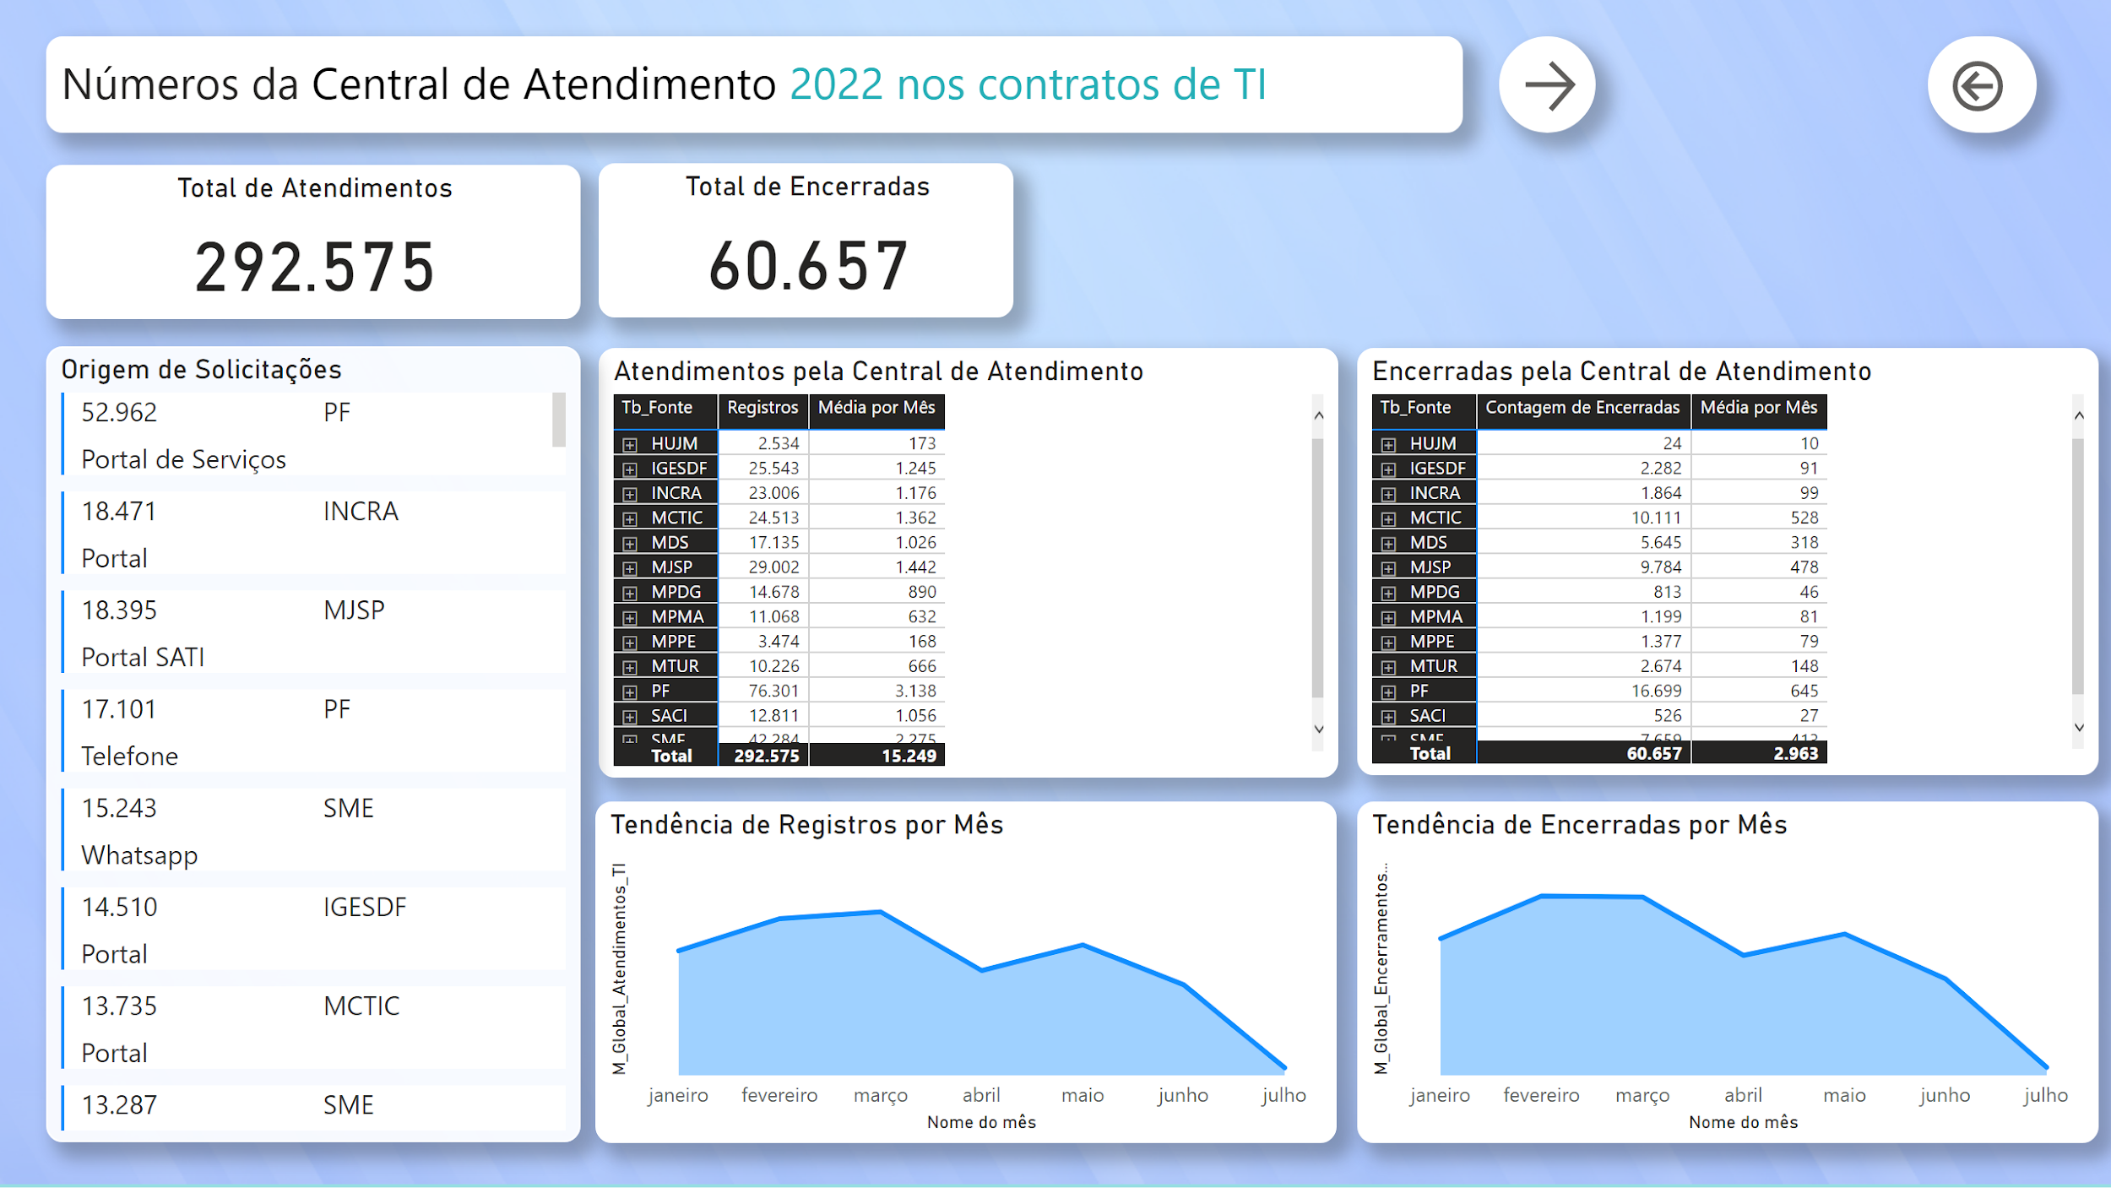
Notes:
Atendimentos pela Central de Atendimento
No alt text provided
textbox
No alt text provided
actionButton
No alt text provided
Total de Atendimentos
No alt text provided
Origem de Solicitações
No alt text provided
Encerradas pela Central de Atendimento
No alt text provided
Total de Encerradas
No alt text provided
Tendência de Registros por Mês
No alt text provided
Tendência de Encerradas por Mês
No alt text provided
actionButton
No alt text provided

Slide 5
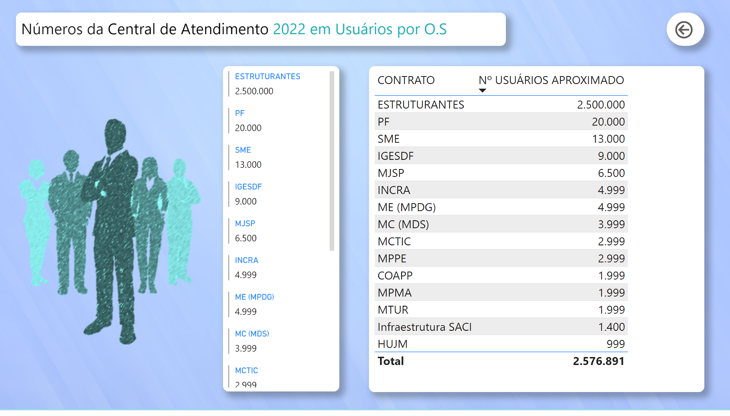
Notes:
image
No alt text provided
textbox
No alt text provided
actionButton
No alt text provided
multiRowCard
No alt text provided
tableEx
No alt text provided

Slide 6
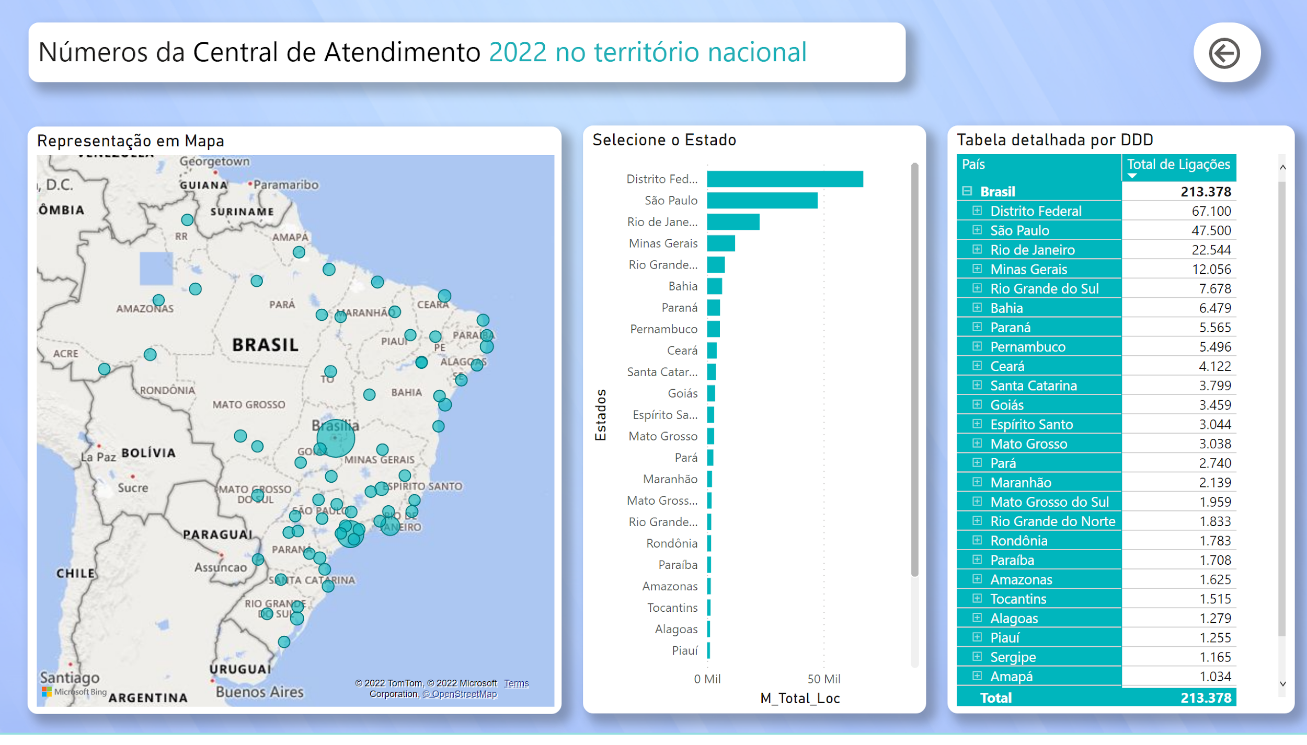
Notes:
Selecione o Estado
No alt text provided
Representação em Mapa
No alt text provided
Tabela detalhada por DDD
No alt text provided
textbox
No alt text provided
actionButton
No alt text provided

Slide 7
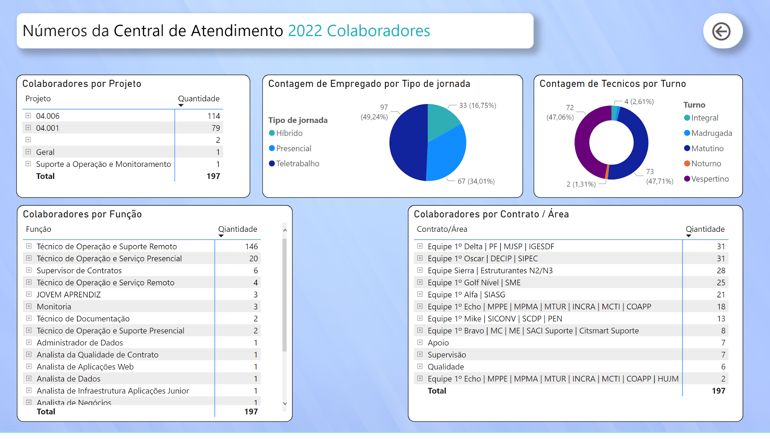
Notes:
Colaboradores por Projeto
No alt text provided
Colaboradores por Função
No alt text provided
Colaboradores por Contrato / Área
No alt text provided
Contagem de Tecnicos por Turno
No alt text provided
pieChart
No alt text provided
textbox
No alt text provided
actionButton
No alt text provided

